Slide 1
Srpanj 2017.

Slide 2
GOSPODARSKA KRETANJA ŠIBENSKO-KNINSKE ŽUPANIJE
U 2016. GODINI
12. srpnja 2017.

Slide 3
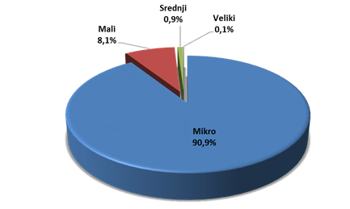
Broj poduzetnika prema GFI
OPIS | BROJ PODUZETNIKA PREMA VELIČINI |  |  |  | INDEX 2016./2015.
 | 2015. | % | 2016. | %
Mikro | 1.841 | 89,7 | 2.022 | 90,9 | 109,8
Mali | 186 | 9,1 | 180 | 8,1 | 96,8
Srednji | 23 | 1,1 | 20 | 0,9 | 87,0
Veliki | 2 | 0,1 | 2 | 0,1 | 100,0
UKUPNO | 2.052 | 100,0 | 2.224 | 100,0 | 108,4
Najviše poduzetnika u 2016. godini u Šibensko-kninskoj županiji, bilo je u djelatnosti trgovine na veliko i malo (478 poduzetnika), koji u strukturi poduzetnika sudjeluju sa 21,5%.
Slijedi djelatnost pružanja smještaja te pripreme i usluživanja hrane sa 303 poduzetnika, građevinarstvo sa 242 poduzetnika, prerađivačka industrija sa 221 poduzetnikom itd.
Izvor: FINA, Obrada: HGK - ŽK Šibenik

Slide 4
Ukupni prihodi u gospodarstvu Šibensko-kninske županije prema GFI
DJELATNOSTI NKD-a | UKUPNI PRIHODI
 | 2015. | % | 2016. | % | INDEX 2016./2015.
A) Poljoprivreda, šumarstvo i ribarstvo | 38.231.693 | 0,7 | 55.670.840 | 1,0 | 145,6
B) Rudarstvo i vađenje | 32.800.902 | 0,6 | 20.779.352 | 0,4 | 63,3
C) Prerađivačka industrija | 1.377.979.006 | 26,9 | 1.469.331.166 | 25,7 | 106,6
D) Opskrba elek. energijom, plinom, parom i klimatizacija | 70.928.338 | 1,4 | 72.556.021 | 1,3 | 102,3
E) Opskrba vodom, uklanjanje otpadnih voda, gospodarenje otpadom te djelatnosti sanacije okoliša | 230.411.801 | 4,5 | 228.767.487 | 4,0 | 99,3
F) Građevinarstvo | 310.504.718 | 6,1 | 413.090.642 | 7,2 | 133,0
G) Trgovina na veliko i malo; popravak motornih vozila i motocikala | 1.257.334.758 | 24,6 | 1.413.326.528 | 24,7 | 112,4
H) Prijevoz i skladištenje | 267.815.103 | 5,2 | 317.358.644 | 5,5 | 118,5
I) Djelatnosti pružanja smještaja te pripreme i usluživanja hrane | 792.697.623 | 15,5 | 875.495.203 | 15,3 | 110,4
J) Informacije i komunikacije | 29.366.056 | 0,6 | 37.898.995 | 0,7 | 129,1
K) Financijske djelatnosti i djelatnosti osiguranja | 1.177.871 | 0,0 | 1.385.406 | 0,0 | 117,6
L) Poslovanje nekretninama | 135.420.281 | 2,6 | 184.524.502 | 3,2 | 136,3
M) Stručne, znanstvene i tehničke djelatnosti | 130.246.682 | 2,5 | 192.533.198 | 3,4 | 147,8
N) Administrativne i pomoćne uslužne djelatnosti | 212.651.561 | 4,2 | 208.351.422 | 3,6 | 98,0
P) Obrazovanje | 26.763.498 | 0,5 | 30.607.762 | 0,5 | 114,4
Q) Djelatnosti zdravstvene zaštite i socijalne skrbi | 44.868.599 | 0,9 | 51.855.388 | 0,9 | 115,6
R) Umjetnost, zabava i rekreacija | 135.871.571 | 2,7 | 133.072.212 | 2,3 | 97,9
S) Ostale uslužne djelatnosti | 25.402.290 | 0,5 | 20.911.170 | 0,4 | 82,3
UKUPNO | 5.120.472.351 | 100,0 | 5.727.515.938 | 100,0 | 111,9
11,9
Izvor: FINA, Obrada: HGK - ŽK Šibenik

Slide 5
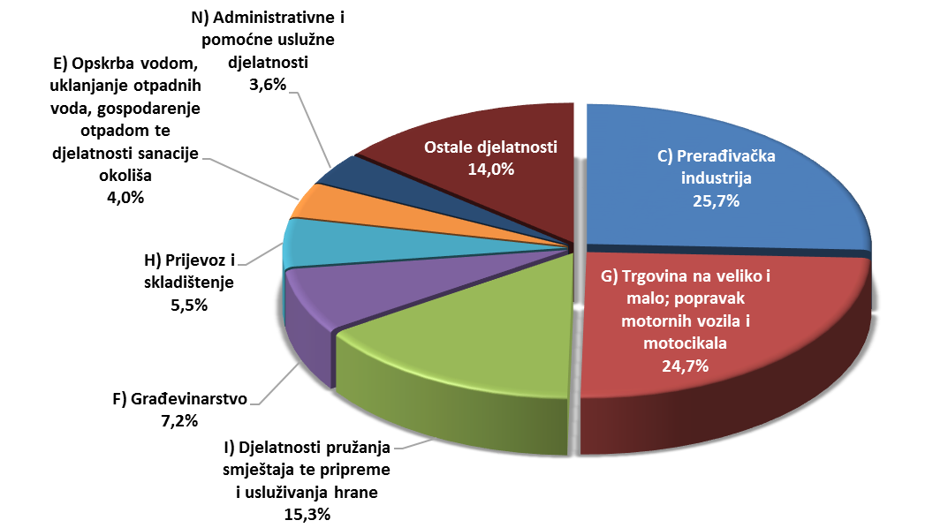
Struktura gospodarstva prema ukupnim prihodima u 2016.
Izvor: FINA, Obrada: HGK - ŽK Šibenik

Slide 6
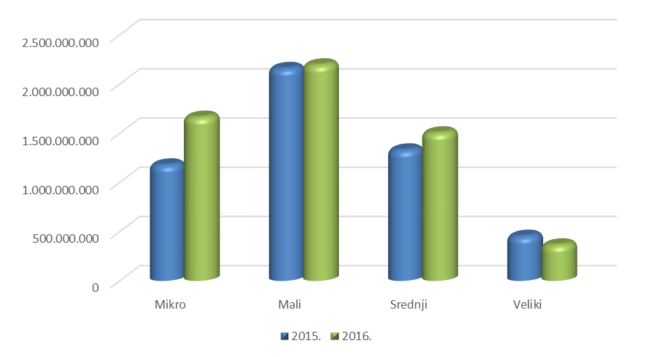
Ukupni prihodi prema veličini poduzetnika
OPIS | UKUPNI PRIHODI PREMA VELIČINI |  |  |  | INDEX 2016./2015.
 | 2015. | % | 2016. | %
Mikro | 1.178.021.575 | 23,0 | 1.663.281.920 | 29,0 | 141,2
Mali | 2.159.043.101 | 42,2 | 2.195.090.305 | 38,3 | 101,7
Srednji | 1.330.452.199 | 26,0 | 1.504.137.408 | 26,3 | 113,1
Veliki | 452.955.476 | 8,8 | 365.006.305 | 6,4 | 80,6
UKUPNO | 5.120.472.351 | 100,0 | 5.727.515.938 | 100,0 | 111,9
Struktura ukupno ostvarenih prihoda
Izvor: FINA, Obrada: HGK - ŽK Šibenik

Slide 7
Ukupni rashodi po djelatnostima prema GFI
DJELATNOSTI NKD-a | UKUPNI RASHODI
 | 2015. | % | 2016. | % | INDEX 2016./2015.
A) Poljoprivreda, šumarstvo i ribarstvo | 36.492.184 | 0,7 | 58.478.381 | 1,0 | 160,2
B) Rudarstvo i vađenje | 37.696.925 | 0,7 | 21.662.642 | 0,4 | 57,5
C) Prerađivačka industrija | 1.537.624.537 | 29,3 | 1.634.299.560 | 28,2 | 106,3
D) Opskrba elek. energijom, plinom, parom i klimatizacija | 57.084.570 | 1,1 | 66.814.167 | 1,2 | 117,0
E) Opskrba vodom, uklanjanje otpadnih voda, gospodarenje otpadom te djelatnosti sanacije okoliša | 226.574.034 | 4,3 | 224.153.565 | 3,9 | 98,9
F) Građevinarstvo | 303.677.294 | 5,8 | 387.383.538 | 6,7 | 127,6
G) Trgovina na veliko i malo; popravak motornih vozila i motocikala | 1.268.559.233 | 24,2 | 1.383.501.297 | 23,9 | 109,1
H) Prijevoz i skladištenje | 255.779.095 | 4,9 | 274.180.453 | 4,7 | 107,2
I) Djelatnosti pružanja smještaja te pripreme i usluživanja hrane | 794.311.944 | 15,2 | 883.429.412 | 15,2 | 111,2
J) Informacije i komunikacije | 27.775.897 | 0,5 | 36.887.175 | 0,6 | 132,8
K) Financijske djelatnosti i djelatnosti osiguranja | 777.005 | 0,0 | 877.285 | 0,0 | 112,9
L) Poslovanje nekretninama | 176.968.139 | 3,4 | 240.324.552 | 4,1 | 135,8
M) Stručne, znanstvene i tehničke djelatnosti | 105.244.256 | 2,0 | 161.868.500 | 2,8 | 153,8
N) Administrativne i pomoćne uslužne djelatnosti | 198.003.060 | 3,8 | 210.181.906 | 3,6 | 106,2
P) Obrazovanje | 25.850.012 | 0,5 | 28.937.243 | 0,5 | 111,9
Q) Djelatnosti zdravstvene zaštite i socijalne skrbi | 41.154.940 | 0,8 | 46.413.232 | 0,8 | 112,8
R) Umjetnost, zabava i rekreacija | 126.835.106 | 2,4 | 118.762.067 | 2,0 | 93,6
S) Ostale uslužne djelatnosti | 21.035.142 | 0,4 | 19.699.425 | 0,3 | 93,7
UKUPNO | 5.241.443.373 | 100,0 | 5.797.854.400 | 100,0 | 110,6
10,6
Izvor: FINA, Obrada: HGK - ŽK Šibenik

Slide 8
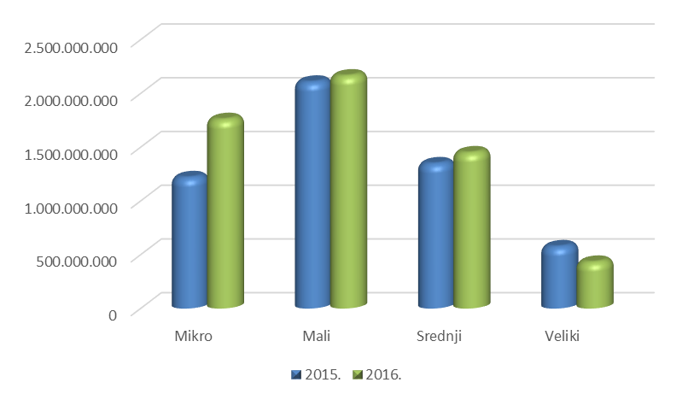
Ukupni rashodi prema veličini poduzetnika
OPIS | UKUPNI RASHODI PREMA VELIČINI
 | 2015. | % | 2016. | % | INDEX 2016./2015.
Mikro | 1.216.644.510 | 23,2 | 1.757.489.178 | 30,3 | 144,5
Mali | 2.105.199.596 | 40,2 | 2.162.545.355 | 37,3 | 102,7
Srednji | 1.345.827.446 | 25,7 | 1.447.983.201 | 25,0 | 107,6
Veliki | 573.771.821 | 10,9 | 429.836.666 | 7,4 | 74,9
UKUPNO | 5.241.443.373 | 100,0 | 5.797.854.400 | 100,0 | 110,6
10,6
Struktura ukupno ostvarenih rashoda
Izvor: FINA, Obrada: HGK - ŽK Šibenik

Slide 9
Dobit razdoblja prema GFI poduzetnika
DJELATNOSTI NKD-a | DOBIT RAZDOBLJA
 | 2015. | % | 2016. | % | INDEX 2016./2015.
C) Prerađivačka industrija | 54.633.366 | 19,4 | 84.887.241 | 24,0 | 155,4
G) Trgovina na veliko i malo; popravak motornih vozila i motocikala | 36.423.450 | 12,9 | 55.028.688 | 15,6 | 151,1
H) Prijevoz i skladištenje | 15.675.011 | 5,6 | 44.566.490 | 12,6 | 284,3
F) Građevinarstvo | 12.945.567 | 4,6 | 31.590.236 | 8,9 | 244,0
I) Djelatnosti pružanja smještaja te pripreme i usluživanja hrane | 47.856.259 | 17,0 | 29.020.183 | 8,2 | 60,6
M) Stručne, znanstvene i tehničke djelatnosti | 22.331.683 | 7,9 | 27.605.451 | 7,8 | 123,6
R) Umjetnost, zabava i rekreacija | 23.896.845 | 8,5 | 21.551.466 | 6,1 | 90,2
Ostali | 67.603.805 | 24,0 | 58.953.606 | 16,7 | 87,2
UKUPNO | 281.365.986 | 100,0 | 353.203.361 | 100,0 | 125,5
25,5%
Izvor: FINA, Obrada: HGK - ŽK Šibenik

Slide 10
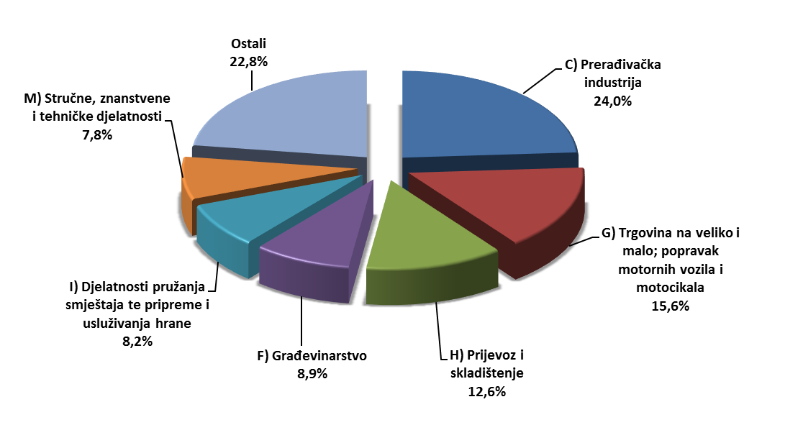
Struktura dobiti razdoblja u 2016. godini prema GFI
Izvor: FINA, Obrada: HGK - ŽK Šibenik

Slide 11
Gubitak razdoblja prema GFI poduzetnika
DJELATNOSTI NKD-a | GUBITAK RAZDOBLJA
 | 2015. | % | 2016. | % | INDEX 2016./2015.
C) Prerađivačka industrija | 223.403.411 | 50,0 | 268.591.871 | 55,5 | 120,2
L) Poslovanje nekretninama | 46.955.267 | 10,5 | 68.921.435 | 14,2 | 146,8
I) Djelatnosti pružanja smještaja te pripreme i usluživanja hrane | 55.017.377 | 12,3 | 43.727.166 | 9,0 | 79,5
G) Trgovina na veliko i malo; popravak motornih vozila i motocikala | 54.981.371 | 12,3 | 33.113.178 | 6,8 | 60,2
N) Administrativne i pomoćne uslužne djelatnosti | 13.342.430 | 3,0 | 18.599.285 | 3,8 | 139,4
F) Građevinarstvo | 9.090.094 | 2,0 | 10.378.839 | 2,1 | 114,2
Ostali | 44.394.376 | 9,9 | 40.817.144 | 8,4 | 91,9
UKUPNO | 447.184.326 | 100,0 | 484.148.918 | 100,0 | 108,3
8,3%
Izvor: FINA, Obrada: HGK - ŽK Šibenik

Slide 12
Investicije u novu dugotrajnu imovinu prema GFI
DJELATNOSTI NKD-a | INVESTICIJE U DUGOTRAJNU IMOVINU
 | 2015. | % | 2016. | % | INDEX 2016./2015.
I) Djelatnosti pružanja smještaja te pripreme i usluživanja hrane | 98.905.220 | 45,2 | 315.539.454 | 46,0 | 319,0
D) Opskrba elek. energijom, plinom, parom i klimatizacija | 2.216.218 | 1,0 | 185.601.439 | 27,1 | 8374,7
E) Opskrba vodom, uklanjanje otpadnih voda, gospodarenje otpadom te djelatnosti sanacije okoliša | 66.693.570 | 30,5 | 95.597.311 | 13,9 | 143,3
R) Umjetnost, zabava i rekreacija | 7.874.862 | 3,6 | 20.029.598 | 2,9 | 254,3
C) Prerađivačka industrija | 10.789.322 | 4,9 | 15.810.390 | 2,3 | 146,5
H) Prijevoz i skladištenje | 2.175.152 | 1,0 | 17.118.136 | 2,5 | 787,0
Ostali | 30.056.215 | 13,7 | 35.644.878 | 5,2 | 118,6
UKUPNO | 218.710.559 | 100,0 | 685.341.206 | 100,0 | 313,4
213,4%
Izvor: FINA, Obrada: HGK - ŽK Šibenik

Slide 13
Prosječan broj zaposlenih u gospodarstvu prema GFI
ŠIBENSKO-KNINSKA ŽUPANIJA
2009. | 2010. | 2011. | 2012. | 2013. | 2014. | 2015. | 2016. | 2016./2015.
10.428 | 10.514 | 10.369 | 10.228 | 10.425 | 10.692 | 11.159 | 11.812 | 105,9
5,9%
Grafički prikaz broja zaposlenih po godinama
Najviše djelatnika zapošljavali su poduzetnici prerađivačke industrije – 2.918 što je 24,7% udjela u ukupnom broju zaposlenih u gospodarstvu Županije u 2016. godini.
Izvor: FINA, Obrada: HGK - ŽK Šibenik

Slide 14
Prosječna mjesečna neto plaća zaposlenih u gospodarstvu Šibensko-kninske županije u 2016. godini prema GFI
DJELATNOSTI NKD-a | PROSJEČNE MJESEČNE NETO PLAĆE
 | 2015. | 2016. | INDEX 2016./2015.
A) Poljoprivreda, šumarstvo i ribarstvo | 3.111 | 3.799 | 122,1
B) Rudarstvo i vađenje | 5.265 | 4.148 | 78,8
C) Prerađivačka industrija | 4.779 | 5.918 | 123,8
D) Opskrba elek. energijom, plinom, parom i klimatizacija | 6.518 | 7.676 | 117,8
E) Opskrba vodom, uklanjanje otpadnih voda, gospodarenje otpadom te djelatnosti sanacije okoliša | 5.048 | 5.070 | 100,4
F) Građevinarstvo | 3.605 | 4.446 | 123,3
G) Trgovina na veliko i malo; popravak motornih vozila i motocikala | 3.521 | 3.658 | 103,9
H) Prijevoz i skladištenje | 4.219 | 4.152 | 98,4
I) Djelatnosti pružanja smještaja te pripreme i usluživanja hrane | 4.642 | 4.938 | 106,4
J) Informacije i komunikacije | 4.516 | 5.106 | 113,1
K) Financijske djelatnosti i djelatnosti osiguranja | 3.014 | 3.419 | 113,4
L) Poslovanje nekretninama | 4.735 | 4.844 | 102,3
M) Stručne, znanstvene i tehničke djelatnosti | 4.256 | 4.501 | 105,8
N) Administrativne i pomoćne uslužne djelatnosti | 4.489 | 4.304 | 95,9
P) Obrazovanje | 3.380 | 3.490 | 103,3
Q) Djelatnosti zdravstvene zaštite i socijalne skrbi | 4.968 | 4.680 | 94,2
R) Umjetnost, zabava i rekreacija | 5.287 | 5.500 | 104,0
S) Ostale uslužne djelatnosti | 3.055 | 2.825 | 92,5
UKUPNO | 4.350 | 4.784 | 110,0
10,0%
Izvor: FINA, Obrada: HGK - ŽK Šibenik

Slide 15
Turistička ostvarenja u 2016.
Struktura ostvarenih dolazaka
OPIS | D O L A S C I
 | 2015. | % | 2016. | % | Index 2016./2015.
DOMAĆI | 103.635 | 13,4 | 128.929 | 15,2 | 124,4
STRANI | 671.574 | 86,6 | 721.831 | 84,8 | 107,5
UKUPNO | 775.209 | 100,0 | 850.760 | 100,0 | 109,7
Struktura ostvarenih noćenja
OPIS | N O Ć E NJ A
 | 2015. | % | 2016. | % | Index 2016./2015.
DOMAĆI | 716.258 | 13,9 | 1.262.640 | 20,8 | 176,3
STRANI | 4.431.990 | 86,1 | 4.800.664 | 79,2 | 108,3
UKUPNO | 5.148.248 | 100,0 | 6.063.304 | 100,0 | 117,8
Izvor: TZ Šibensko-kninske županije, obrada ŽK Šibenik

Slide 16
Broj osiguranika prema HZMO
Stanje na dan 31. prosinca
 | 2005. | 2006. | 2007. | 2008. | 2009. | 2010. | 2011. | 2012. | 2013. | 2014. | 2015. | 2016. | INDEX 2016./2015.
Šibensko-kninska županija | 27.536 | 27.970 | 29.938 | 30.164 | 28.866 | 27.844 | 27.797 | 27.500 | 26.912 | 27.456 | 27.780 | 28.242 | 101,7
Republika Hrvatska | 1.498.877 | 1.538.170 | 1.579.463 | 1.604.848 | 1.530.233 | 1.475.363 | 1.468.133 | 1.432.740 | 1.400.631 | 1.397.400 | 1.413.637 | 1.440.188 | 101,9
Udio ŠKŽ u RH | 1,8 | 1,8 | 1,9 | 1,9 | 1,9 | 1,9 | 1,9 | 1,9 | 1,9 | 2,0 | 2,0 | 2,0 | *
Grafički prikaz ukupnog broja osiguranika prema HZMO
Izvor: Hrvatski zavod za mirovinsko osiguranje – www.hzmo.hr

Slide 17
Broj nezaposlenih prema HZZ
Stanje na dan 31. prosinca
 | 2006. | 2007. | 2008. | 2009. | 2010. | 2011. | 2012. | 2013. | 2014. | 2015. | 2016. | INDEX 2016./2015.
Ukupno Šibensko-kninska županija | 9.122 | 7.420 | 6.876 | 8.027 | 8.424 | 8.155 | 9.020 | 8.974 | 8.202 | 7.922 | 7.210 | 91,0
Ukupno Republika Hrvatska | 293.153 | 254.484 | 240.455 | 291.545 | 319.845 | 315.438 | 358.214 | 363.411 | 316.763 | 285.468 | 236.617 | 82,9
Udio ŠKŽ u RH | 3,1 | 2,9 | 2,9 | 2,8 | 2,6 | 2,6 | 2,5 | 2,5 | 2,6 | 2,8 | 3,0 | *
Izvor: Hrvatski zavod za zapošljavanje; www.hzz.hr

Slide 18
Stopa nezaposlenosti
Stanje 31. prosinca
 | 2015. | 2016. | Index 2016./2015.
Aktivno stanovništvo (zaposleni + nezaposleni) | 35.702 | 35.452 | 99,3
Zaposleni (ukupno osiguranici MO) | 27.780 | 28.242 | 101,7
Nezaposleni | 7.922 | 7.210 | 91,0
Stopa nezaposlenosti - Šibensko-kninska županija | 22,2% | 20,3% | *
Stopa nezaposlenosti - RH | 16,8% | 14,1% | *
Izvor: Hrvatski zavod za mirovinsko osiguranje – www.hzmo.hr, Hrvatski zavod za zapošljavanje – www.hzz.hr
Obrada: HGK – ŽK Šibenik
Registrirana stopa nezaposlenosti u Šibensko-kninskoj županiji u prosincu 2016. godine iznosila je 20,3%, dok je u prosincu 2015. godine stopa nezaposlenosti iznosila 22,2%.
U Republici Hrvatskoj krajem prosinca 2016. godine stopa nezaposlenosti iznosila je 14,1%.

Slide 19
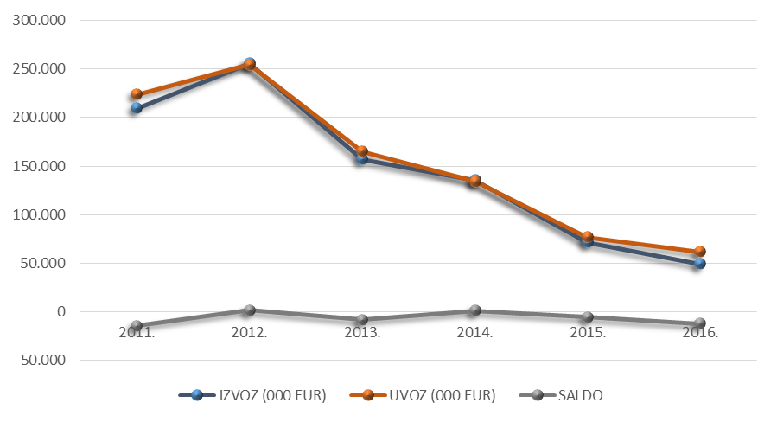
Vanjskotrgovinska razmjena Šibensko-kninske županije u 2016.
VANJSKOTRGOVINSKA RAZMJENA | 2011. | 2012. | 2013. | 2014. | 2015. | 2016. | INDEX 2016./2015.
IZVOZ (000 EUR) | 209.479 | 255.850 | 157.041 | 135.373 | 71.339 | 49.393 | 69,2
UVOZ (000 EUR) | 223.680 | 254.458 | 165.032 | 134.207 | 76.853 | 61.518 | 80,0
SALDO | -14.201 | 1.392 | -7.991 | 1.166 | -5.514 | -12.125 | *
Trend kretanja vanjskotrgovinske razmjene Šibensko-kninske županije od 2011. – 2016. godine
Vanjskotrgovinska razmjena Šibensko – kninske županije u 2016. godini, ima negativnu platnu bilancu u iznosu od 12.125.000 EUR-a.
U prethodnoj, 2015. godini negativna platna bilanca iznosila je 5.514.000 EUR-a.
Ukupan izvoz Šibensko – kninske županije u 2016. godini u odnosu na prethodnu godinu smanjen je za 30,8%.
Vrijednost ukupnog uvoza u Šibensko – kninskoj županiji u 2016. godini smanjena je u odnosu na prethodnu 2015. godinu za 20,0%.
Pokrivenost uvoza izvozom za Šibensko – kninsku županiju u 2016. godini iznosila je 80,3%, dok je u 2015. godini pokrivenost uvoza izvozom iznosila 92,8%.
Izvor: Državni zavod za statistiku Obrada: HGK - ŽK Šibenik

Slide 20
Vanjskotrgovinska razmjena Šibensko-kninske županije u 2016. godini po djelatnostima
Djelatnosti NKD-a 2007. |  | Izvoz u 2016. godini u 000 kn | % | Uvoz u 2016. godini u 000 kn | %
A | Poljoprivreda, šumarstvo i ribarstvo | 6.074 | 1,6 | 4.181 | 0,9
B | Rudarstvo i vađenje | 3.342 | 0,9 | 0 | 0,0
C | Prerađivačka industrija | 286.675 | 77,1 | 297.476 | 64,2
D | Opskrba električnom energijom, plinom, parom i klimatizacija | 0 | 0,0 | 33.017 | 7,1
E | Opskrba vodom; uklanjanje otpadnih voda, gospodarenje otpadom te djelatnosti sanacije okoliša | 16.755 | 4,5 | 283 | 0,1
F | Građevinarstvo | 5.712 | 1,5 | 1.379 | 0,3
G | Trgovina na veliko i na malo; popravak motornih vozila i motocikala | 46.347 | 12,5 | 65.908 | 14,2
H | Prijevoz i skladištenje | 4.512 | 1,2 | 13.012 | 2,8
I | Djelatnosti pružanja smještaja te pripreme i usluživanja hrane | 492 | 0,1 | 10.528 | 2,3
J | Informacije i komunikacije | 0 | 0,0 | 6 | 0,0
K | Financijske djelatnosti i djelatnosti osiguranja | 0 | 0,0 | 1 | 0,0
L | Poslovanje nekretninama | 753 | 0,2 | 26.266 | 5,7
M | Stručne, znanstvene i tehničke djelatnosti | 0 | 0,0 | 72 | 0,0
N | Administrativne i pomoćne uslužne djelatnosti | 523 | 0,1 | 8.991 | 1,9
O | Javna uprava i obrana; obvezno socijalno osiguranje | 0 | 0,0 | 23 | 0,0
P | Obrazovanje | 0 | 0,0 | 1 | 0,0
Q | Djelatnosti zdravstvene zaštite i socijalne skrbi | 0 | 0,0 | 86 | 0,0
R | Umjetnost, zabava i rekreacija | 161 | 0,0 | 1.427 | 0,3
S | Ostale uslužne djelatnosti | 462 | 0,1 | 650 | 0,1
U | Neraspoređeno | 0 | 0,0 | 55 | 0,0
UKUPNO ŠIBENSKO-KNINSKA ŽUPANIJA |  | 371.808 | 100,0 | 463.361 | 100,0
U ukupnom izvozu Šibensko-kninske županije u 2016. godini, najveći udio od 77,1% imala je prerađivačka industrija!
Najveći udio u ukupnom uvozu, imala je, kao i u izvozu, prerađivačka industrija i to 64,2%!
Izvor: Državni zavod za statistiku Obrada: HGK - ŽK Šibenik

Slide 21
Vanjskotrgovinska razmjena Šibensko-kninske županije: najznačajnije zemlje partneri u izvozu i uvozu u 2016. godini
Zemlje | Vrijednosti izvoza u 2016. godini u 000 kn | %
Njemačka | 89.241 | 24,0
Bosna i Hercegovina | 63.992 | 17,2
Norveška | 63.598 | 17,1
Italija | 30.657 | 8,2
Crna Gora | 27.688 | 7,4
Slovenija | 17.235 | 4,6
Kina | 15.729 | 4,2
Srbija | 10.740 | 2,9
Poljska | 10.628 | 2,9
Slovačka | 9.726 | 2,6
Mađarska | 8.742 | 2,4
Austrija | 8.303 | 2,2
Švicarska | 2.164 | 0,6
Albanija | 2.077 | 0,6
Nizozemska | 1.889 | 0,5
Ostale zemlje | 9.399 | 2,5
UKUPNO | 371.808 | 100,0
Zemlje | Vrijednosti uvoza u 2016. godini u 000 kn | %
Italija | 94.073 | 20,3
Njemačka | 85.011 | 18,3
Austrija | 54.550 | 11,8
Slovenija | 37.728 | 8,1
Srbija | 27.199 | 5,9
Poljska | 25.150 | 5,4
Bosna i Hercegovina | 19.436 | 4,2
Norveška | 13.862 | 3,0
Japan | 13.412 | 2,9
Mađarska | 12.475 | 2,7
Kina | 9.246 | 2,0
Makedonija | 7.818 | 1,7
Nizozemska | 7.471 | 1,6
Švedska | 7.206 | 1,6
Grčka | 5.720 | 1,2
Ostale zemlje | 43.004 | 9,3
UKUPNO | 463.361 | 100,0
U ukupno ostvarenom izvozu Republike Hrvatske u 2016. godini, Šibensko-kninska županija sudjelovala je sa 0,4%, a u ukupnom uvozu sa 0,3%.
Izvor: Državni zavod za statistiku Obrada: HGK - ŽK Šibenik

Slide 22
HVALA NA POZORNOSTI!
Hrvatska gospodarska komora
Županijska komora Šibenik
Fra J. Milete 31, 22000 Šibenik
Phone: +385 (0)22 311 600,
Fax: +385 (0)22 311 610,
Web: www.hgk.hr , e-mail: hgksi@hgk.hr

